Slide 1
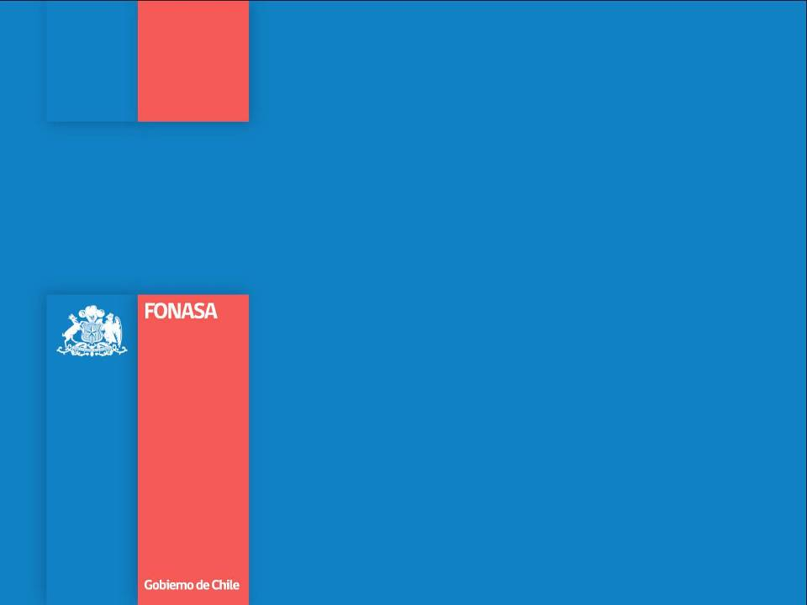
QUÉ ES FONASA
SOLICITUDES CIUDADANAS
(Reclamos)
DIRECCION ZONAL CENTRO NORTE
2015

Slide 2
Qué es FONASA
FONASA es el organismo público encargado de otorgar cobertura de atención en salud, tanto a las personas que cotizan el 7% de sus ingresos mensuales en FONASA, como a aquellas que, por carecer de recursos propios, financia el Estado a través de un aporte fiscal directo.
FONASA brinda cobertura en salud a más de 13 millones de personas, sin exclusión de edad, sexo, nivel de ingreso, número de cargas familiares ni enfermedades preexistentes.

Slide 3
¿QUÉ ES EL FONASA?
CONVENIOS MAI-MLE
COMPROMISOS DE GESTION SS
CONTRATOS CON PRIV. ( SS)
COTIZACIONES
COPAGOS
FONASA
RECAUDADOR
Garante del Acceso,
Oportunidad, Calidad y Protección Financiera
Prestadores
Beneficiarios
PUBLICOS
PRIVADOS

Slide 4
Funciones
Sus funciones principales son:
recaudar, administrar y distribuir los recursos financieros del sector salud;
financiar las prestaciones de salud otorgadas a sus beneficiarios;
identificar a los asegurados e informarles adecuadamente sobre sus derechos;
conocer y resolver reclamos;
fiscalizar las cotizaciones de salud y los recursos destinados a prestaciones.

Slide 5



Plan de Salud
FONASA dispone de un Plan Integral de Salud único.
Bonifica total o parcialmente, las atenciones de salud que le son otorgadas a sus asegurados, en la red pública o red pública en convenio.
Atención Primaria de Salud
Gratuidad en las atenciones otorgadas a los asegurados en los consultorios de atención primaria del país.
Examen de Medicina Preventiva
Exámenes gratuitos en el consultorio, según edad y condición específica de salud del asegurado.
Atenciones de Especialidad y Hospitalarias
Co-pagos de acuerdo a tramo del asegurado para consultas de especialidad, exámenes y procedimientos, entre otros.

Slide 6



Plan de Salud
Atención de Emergencia Riesgo Vital
Ningún servicio de urgencia público o privado puede condicionar la atención de riesgo vital a la entrega de un instrumento financiero.
Utilice adecuadamente los productos, servicios y/o beneficios que FONASA tiene a su disposición.
AUGE
Todo asegurado debe exigir para los problemas de salud Auge, acceso a la atención, con plazos máximos, protección financiera y calidad.
Seguro Catastrófico
Gratuidad en la red pública para intervenciones quirúrgicas de alto costo y alta complejidad, incluidas en este Programa.

Slide 7




Plan de Salud
Para acceder en forma expedita a los beneficios que otorga FONASA, verifique que su empleador realice en forma mensual el correcto y oportuno pago de sus cotizaciones de salud.
Programas Especiales
Acceso a beneficios especiales en la red pública para grupos específicos de la población asegurada.
Atención Ambulatoria Libre Elección
Asegurados de los tramos B, C y D pueden elegir atenderse con médicos, especialistas y centros de salud en convenio con FONASA.
Atención Hospitalaria Libre Elección
Asegurados de los tramos B, C y D pueden elegir atenderse en clínicas y hospitales privados en convenio con FONASA.
Cuenta Conocida PAD
Conozca antes de su operación el valor total de su cuenta. No existirán cobros adicionales por ningún otro concepto.

Slide 8
Clasificación
Para que las personas queden registradas en la Base de Asegurados de FONASA, es necesaria la presentación de antecedentes que respalden el ingreso declarado y la conformación del grupo familiar.
FONASA clasifica a sus asegurados según ingreso y número de cargas, en tramos. Ello determina el monto del copago.
Afiliación

Slide 9
Clasificación
 |  |  |  | Modalidad Atención Institucional | Modalidad Libre Elección
Asegurados | Tramo | Condiciones | Bonificación | Copago | Copago
No cotizantes | Tramo A | Personas que no pagan cotización de salud, por carecer de recursos económicos. | 100% | 0% | No tienen acceso a compra de bonos
Cotizantes | Tramo B | Cotizantes cuyos ingresos no exceden el Ingreso Mínimo Mensual vigente. Actualmente $182.000.- | 100% | 0% | Copago según nivel de inscripción del prestador ( nivel 1, 2 o 3)
 | Tramo C | Cotizantes con un ingreso entre 1 y 1,46 el Ingreso Mínimo Mensual vigente. Es decir, desde $182.001 a $ 265.720. | 90% | 10%
 | Tramo D | Cotizantes con un ingreso superior a 1,46 el Ingreso Mínimo Mensual vigente. Es decir, superior a $265.720. | 80% | 20%
Asegurados de tramos C y D, con tres o más cargas familiares, son clasificados en el tramo inmediatamente inferior.

Slide 10
Costo según modalidad
Modalidad
Libre Elección
Red Privada en Convenio
(médicos, profesionales de la salud, centros médicos, laboratorios, clínicas privadas, pensionados de hospitales públicos, etc.)
Se paga con bonos o programas médicos, dependiendo del nivel de inscripción del profesional, centro médico o clínica en convenio que se elija. Niveles 1, 2 o 3, siendo el nivel 1 el más barato.

Slide 11
Costo según modalidad
Modalidad
Atención Institucional
Red Pública de Salud
(consultorios, centros de especialidades, hospitales públicos y servicios de urgencia)
TRAMOS
CO-PAGO
CO-PAGO
DENTAL
CO-PAGO
MEDICAMENTOS
Se paga la atención de acuerdo al grupo de ingreso en el que el asegurado se encuentre clasificado. Para personas de 60 años o más, la atención es gratuita
A
0%
0%
0%
B
0%
30%
0%
C
10%
50%
40%
D
20%
80%
65%

Slide 12

Derechos y Deberes
La población asegurada en FONASA tiene:
Derecho a recibir atención de salud
Derecho a acceder a los servicios de FONASA a través de sus canales de contacto
Derecho a exigir el cumplimiento de las garantías del AUGE
Derecho a recibir atención, en caso de urgencia con riesgo vital, sin la exigencia de cheque en garantía
Derecho a realizarse Examen Preventivo gratuito
Derecho a recibir, y deber de dar, un trato digno y respetuoso
Deber de mantener su información actualizada en FONASA
Deber de hacer un buen uso del Seguro Público de Salud

Slide 13
Solicitudes Ciudadanas
Para FONASA, las solicitudes ciudadanas son una instancia importante de interacción con sus asegurados y por lo tanto, un significativo aporte a la gestión y al mejoramiento de la calidad de atención.
Son requerimientos formales, de distintos tipos (reclamo, solicitud, sugerencia, felicitación, denuncia o consulta) a los cuales obtendrá respuesta en un plazo máximo de 15 días hábiles.
Pueden realizarse a través de cualquiera de los canales de contacto de FONASA:
600 360 3000 red de sucursales www.fonasa.cl

Slide 14
RECLAMOS GES
Presentados ante FONASA
AÑO 2015
Dirección Zonal Centro Norte
Junio 2015

Slide 15
Proceso reclamos
Recepción de Reclamo
Revisión de SIGGES
Contacto con Encargado GES y/o encargado OIRS de cada Establecimiento
Escalar reclamos en caso de no respuesta y/o requerimiento urgente (SDM, Director, etc.)
Respuesta dentro de 12 días hábiles (AUGE, No Auge y Prestador Público)
Respuesta dentro de 2 días Hábiles (AUGE 30 días)

Slide 16
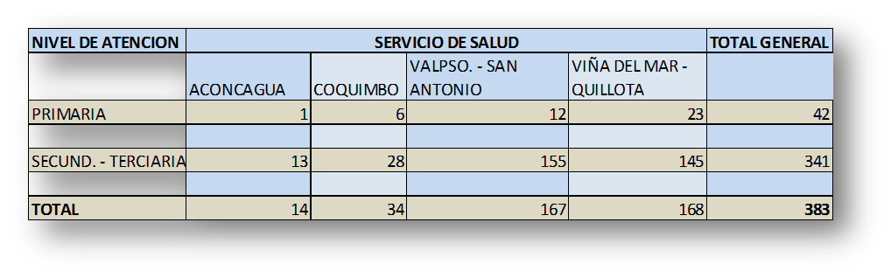
Revisión de reclamos o SCE (solicitudes ciudadanas escalables) presentadas al Fondo Nacional de Salud en el periodo de enero al 25 de mayo de 2015.
Se han recibido un total de 383 reclamos, según el siguiente detalle:

Slide 17
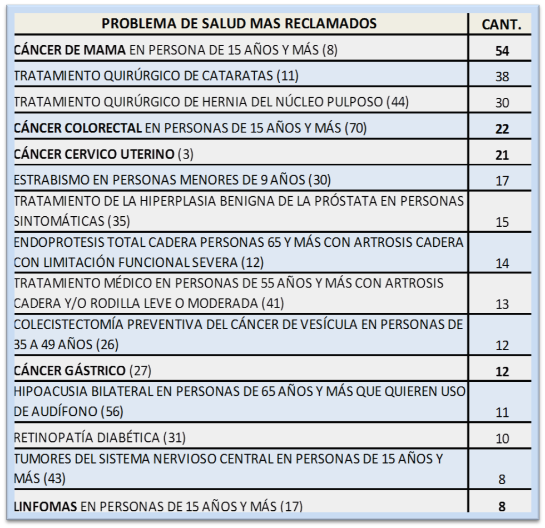

Slide 18
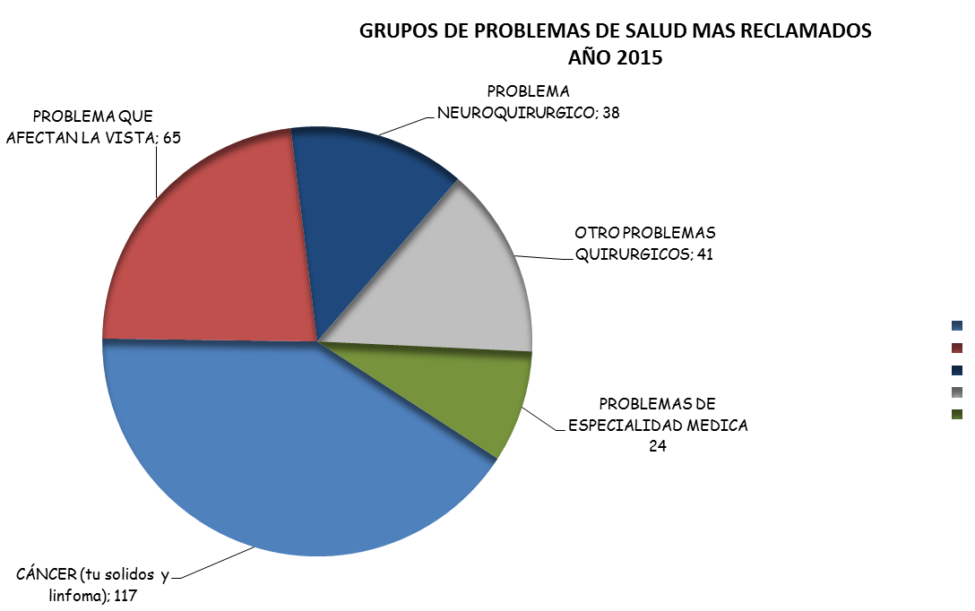

Slide 19
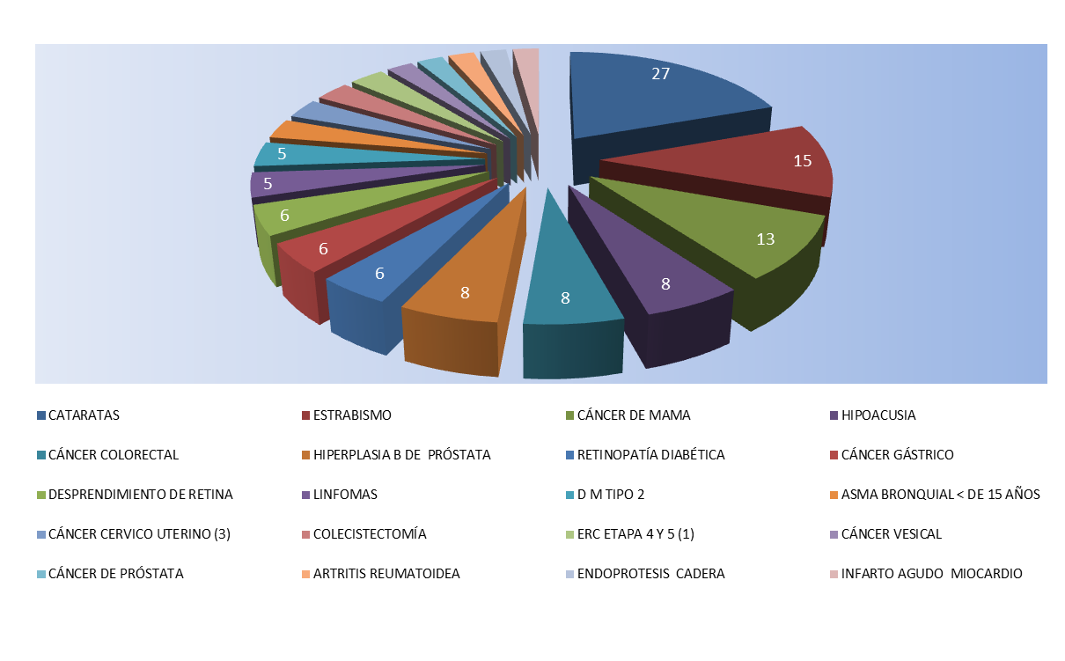
S. Salud Viña del Mar – Quillota
Total 168

Slide 20
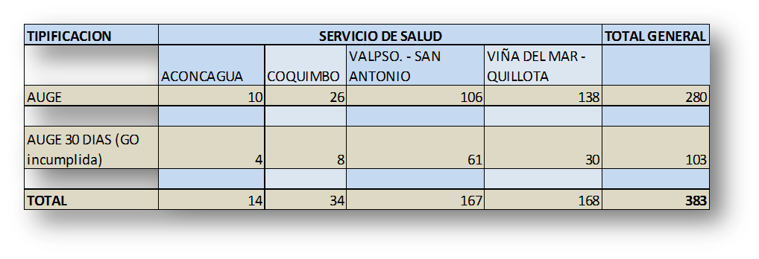
Del total de casos de reclamos recibidos al 25 de mayo del presente año, solo un 27% corresponden a Garantía de Oportunidad reclamada durante los 30 días posterior a su vencimiento, es decir, aquellos tipificados como Auge 30 días.
RECLAMOS DE GARANTIAS DE OPORTUNIDAD (GO) INCUMPLIDAS

Slide 21
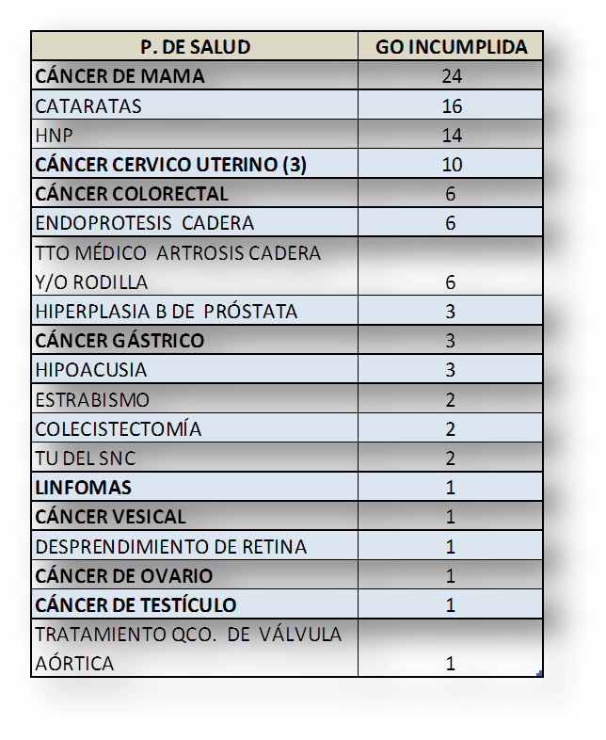
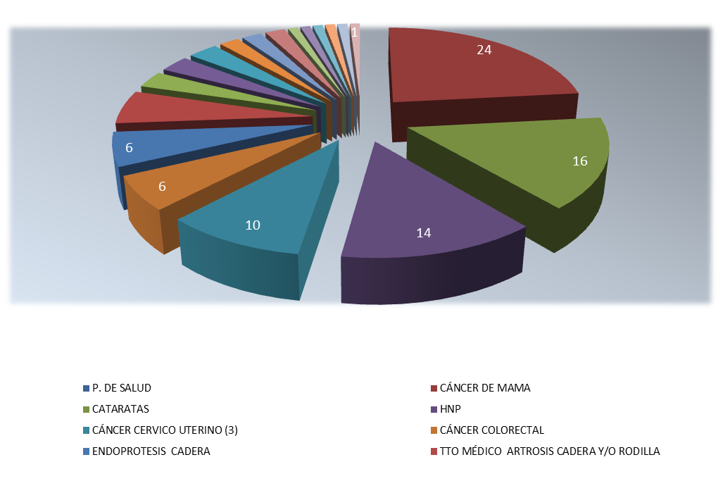
RECLAMOS DE GO INCUMPLIDAS Total 103

Slide 22
Gracias

